Slide 1
Не работа, а среда: кто и почему хочет бросить аспирантуру
Связка двух массивов хакатона: опрос 5 007 аспирантов × Мониторинг эффективности вузов
Егор Чуланов · Хакатон исследователей высшего образования, Конференция ИВО 2026 · номинация «Анализ данных»
Notes:
Главная мысль за 10 секунд: работа почти не связана с желанием уйти; решают руководитель, академическое сообщество и ментальное здоровье, а вузы с «конвейером защит» усиливают риск.

Slide 2
Вопрос: что на самом деле толкает аспирантов к мысли об уходе
Почему это важно
Исследовательский вопрос
Что сильнее связано с желанием бросить аспирантуру: внешняя нагрузка или академическая среда, научное руководство и ментальное здоровье, и есть ли эффект самого вуза?
Меньше 1 из 5 выпускников аспирантуры защищается в срок (ИСИЭЗ НИУ ВШЭ, Росстат)
Намерение уйти опережает отчисление: это сигнал, который вуз может поймать заранее
Расхожее объяснение: «уходят, потому что работают». Политика часто строится на нём
Если оно неверно, вузы тратят ресурс не туда
H1
Полная занятость вне вуза повышает риск
H2
Руководитель и среда весят больше, чем работа
H3
Часть эффекта среды идёт через ментальное здоровье
H4
Принадлежность к кафедре защищает работающих
H5
Характеристики вуза (МЭВ) меняют риск сверх индивидуальных

Slide 3
Данные: два массива хакатона, связанные на уровне вуза
1
Опрос аспирантов, 2021
2
Мониторинг эффективности вузов
3
Связанный массив
5 007 респондентов
249 вузов
намерение уйти, руководитель, среда, PHQ-8, работа
МЭВ-2022 (данные за 2021 год)
698 головных вузов, 400+ показателей
защиты НПР, аспиранты на 100 студентов, НИОКР, ЕГЭ
3 570 аспирантов
85 вузов с показателями МЭВ
нечёткое сопоставление названий + ручная проверка
+
=
22%
26%
α = 0.87
87%
согласны: «Я часто хочу бросить аспирантуру»
с умеренными и выше депрессивными симптомами (PHQ-8 ≥ 10)
надёжность индекса академической принадлежности (6 пунктов)
анкет с полными ответами для моделей

Slide 4
Методы: семь инструментов, каждый отвечает на свой вопрос
Логит-регрессия
Что связано?
Декомпозиция Шепли
Что важнее?
кластерные ошибки по вузу; порядковый логит для проверки
вклад 7 блоков в псевдо-R² (128 моделей)
Градиентный бустинг
Предсказуемо ли?
Кластеризация k-means
Кто в группе риска?
5-fold CV AUC, перестановочная важность, нелинейности
типы аспирантов по руководителю, среде, PHQ-8, интересу
Медиация и модерация
Как действует?
Многоуровневая модель
Важен ли вуз?
бутстрэп косвенного эффекта; принадлежность × работа
вузы как уровень 2 + показатели МЭВ
G-computation
Что даст политика?
контрфактические сценарии мер с бутстрэп-ДИ

Slide 5
Работа почти не меняет риск, а руководитель, среда и здоровье меняют его в 4–6 раз
Доля согласных с «Я часто хочу бросить аспирантуру» (в среднем 22%). ПД = полный день
Парадокс: 45% называют совмещение с работой серьёзной трудностью, но сам факт работы риск не меняет. Сопоставление по склонности (PSM, 1 971 пар): эффект полного дня вне вуза +0.6 п.п. [-1.7; 3.0]. H1 отвергнута.

Slide 6
Три фактора среды дают две трети объяснённого, занятость менее 2%
×1.82
×0.60
шансы на +1 SD депрессивных симптомов
на +1 SD принадлежности к кафедре
×0.75
×0.96
на +1 SD удовлетворённости руководителем
полный день вне вуза, p = 0.79
Предсказательная сила: логит AUC 0.83, бустинг 0.82 (5-fold CV) против 0.61 только на внешних факторах. Скрининг: 20% аспирантов с наибольшим риском покрывают 55% всех, кто хочет уйти. Устойчивость: E-value для PHQ-8 2.0, для принадлежности 1.9: скрытый конфаундер должен быть сильным, чтобы обнулить связь.

Slide 7
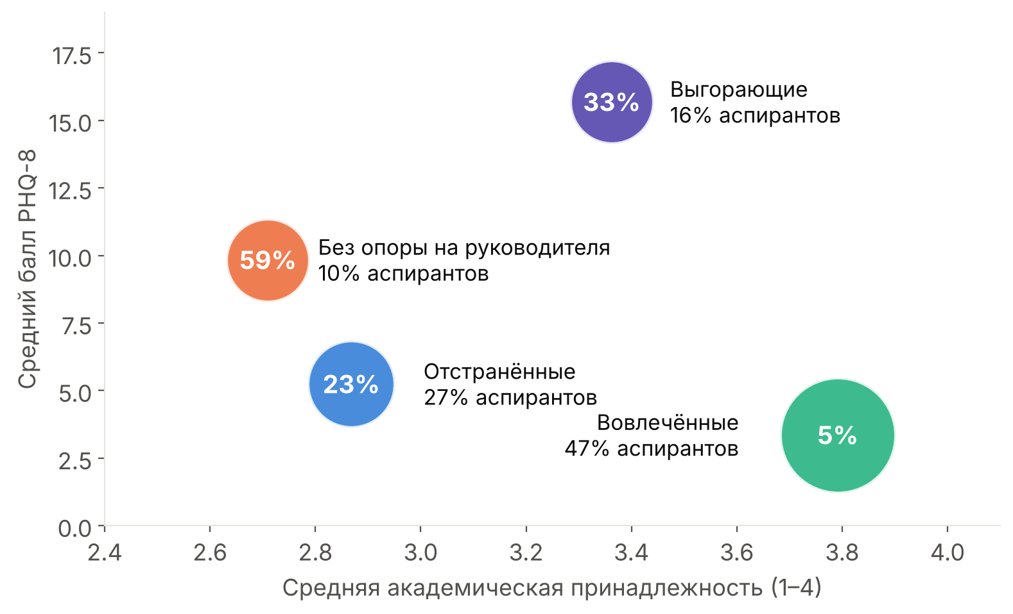
Четыре типа аспирантов: риск различается в 11 раз, а доля работающих почти одинакова
Вовлечённые · 47%
довольны руководителем, свои на кафедре, симптомов почти нет. Хотят уйти 5%, работают ПД вне вуза 45%
Отстранённые · 27%
руководитель в порядке, но нет чувства принадлежности. Хотят уйти 23%, работают ПД вне вуза 50%
Выгорающие · 16%
хорошая среда, но выраженные депрессивные симптомы. Хотят уйти 33%, работают ПД вне вуза 42%
Без опоры на руководителя · 10%
Кластеризация k-means по 4 стандартизованным признакам. Размер пузыря = доля аспирантов, число внутри = доля желающих уйти.
конфликт или отсутствие поддержки руководителя, слабая среда. Хотят уйти 59%, работают ПД вне вуза 48%

Slide 8
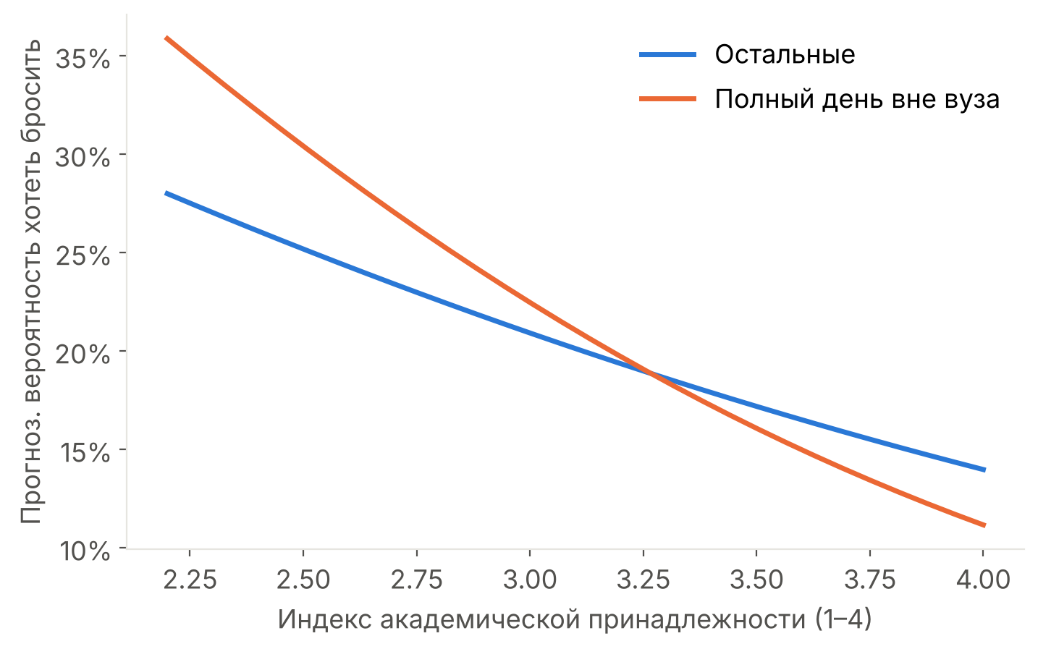
Механизмы: часть эффекта идёт через здоровье, а принадлежность защищает работающих
Медиация через PHQ-8 (бутстрэп)
Модерация: принадлежность × работа
Депрессивные симптомы
Руководитель / принадлежность
Хочу бросить
прямой эффект
 | Руководитель | Принадлежность
Общий эффект, п.п. на 1 SD | -8.9 | -10.6
Косвенный через PHQ-8 | -1.2 | -1.8
95% ДИ косвенного | -1.6…-0.9 | -2.1…-1.3
Доля медиации | 14% | 17%
β = -0.27, p = 0.001: работа опасна только без академической опоры. При высокой принадлежности работающие по модели рискуют даже меньше.

Slide 9
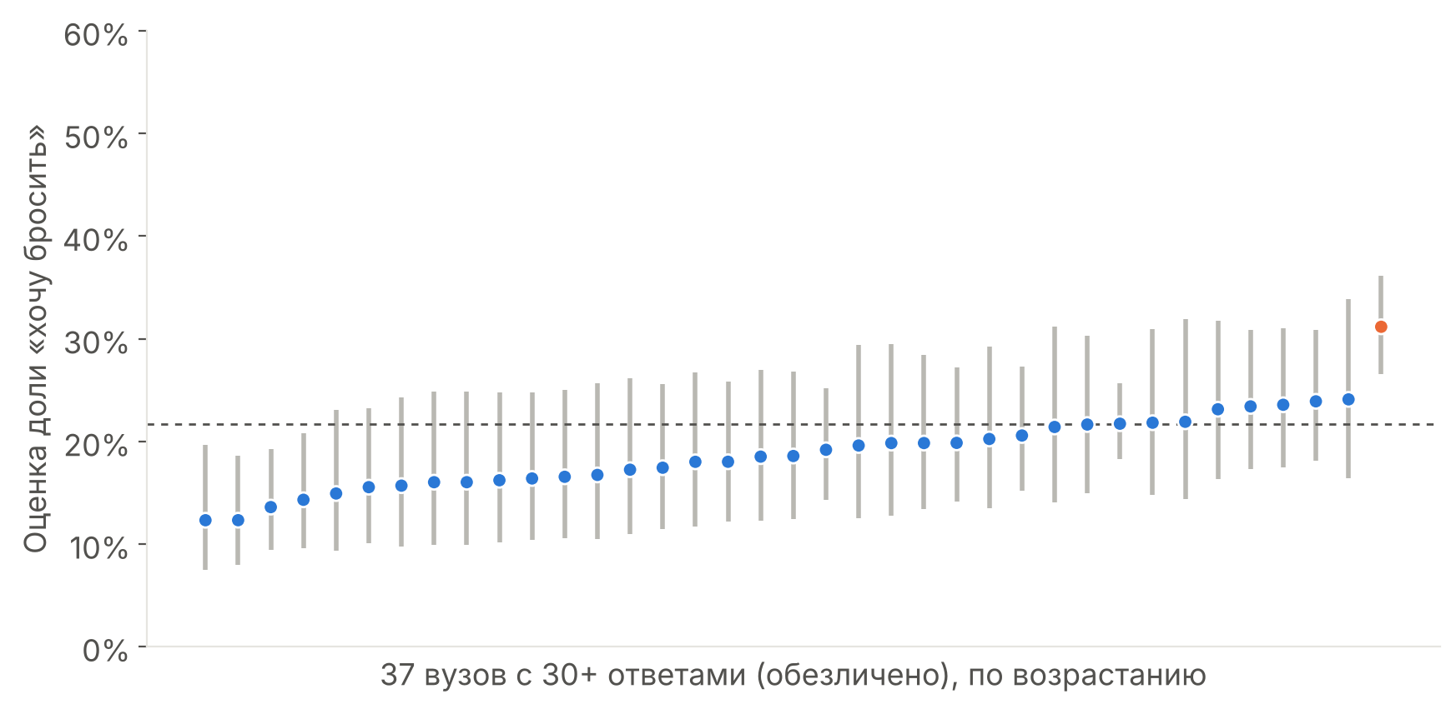
Вуз тоже важен: в «конвейерах защит» аспиранты чаще хотят уйти
Показатель МЭВ (+1 SD) | ОШ | p
Доля НПР, защитивших диссертации за год | 1.30 | <0.001
Аспиранты на 100 студентов | 1.17 | 0.049
Средний балл ЕГЭ | 0.85 | 0.108
Доходы на 1 студента | 1.19 | 0.086
Гранты на 100 НПР | 0.98 | 0.710
Доля доходов от НИОКР | 1.00 | 0.956
H5 подтверждена частично. Там, где за год защищается больше сотрудников, шансы хотеть уйти выше на 30% при равных индивидуальных факторах (устойчиво без двух крупнейших вузов). Поддержка руководителя там важнее: взаимодействие β = -0.11, p = 0.02. Вероятная причина: давление «защищайся быстрее» без ресурсов.
Оценки многоуровневой модели для 37 вузов с 30+ ответами, обезличено.
12%–31%
3.6%
1.40
разброс доли «хочу бросить» между вузами
дисперсии на уровне вуза (ICC): главное внутри вуза
медианное отношение шансов между вузами

Slide 10
Что даст вузу каждая мера: симуляция на модели
Рекомендации
Ежегодный скрининг PHQ-8 и путь к психологу
Стандарт: встреча с руководителем ≥ 2 раз в месяц
Аспирантские семинары и сообщество кафедры
Ранний сигнал: короткая анкета находит 20% группы риска
Не запрещать работу: это не помогает
Ограничения: кросс-секционные данные (связи, не причинность), намерение вместо факта отчисления, онлайн-опрос весны 2021 года. Далее: лонгитюд и данные о фактических отчислениях.
Исследование осуществлено в рамках Программы фундаментальных исследований НИУ ВШЭ (HSE-BR-2025-009). Авторы благодарят лабораторию «Развитие университетов» ИО НИУ ВШЭ за сводную базу МЭВ.

